Slide 1
HRVOJE TURKOVIĆ TEORIJA MONTAŽE (2015-2016)
2. Temeljni pojmovi analize filma – prizor i točka promatranja
13. X. 2015.

Slide 2
TEMELJNI PRISTUP - DOŽIVLJAJNI TEMELJI FILMA
Gledamo filmove radi toga da imamo filmom potaknute i vođene doživljaje (engl. experience) – doživljaj je razlog gledanja filmova
Filmovi se rade kako bi izazvali i vodili doživljaje gledatelja. Tj. filmovima se teži – proizvodno – dati ona struktura koja će izazivati i voditi određen (tražen, poželjan) repertoar doživljaja.
Dakle: doživljaj filma pri njegovoj projekciji/emitiranju vodeći je smisao izrade filma, a time i temeljni regulator izrade filma.
Psihološki “zakoni” koji ravnaju reakcijama gledatelja u temelju su tzv. “filmskih pravila” – obrazaca koji su se ustalili dugogodišnjom filmskom praksom, a ustalili su se zato jer su bili psihološki djelotvorni: uvjetovali su određene tražene tipove reakcije u gledatelja.
Zadatak ovih predavanja bit će u utvrđivanju temeljnih psiholoških zakonomjernosti koje su u temelju “montažnih pravila”, odn. različitih pravila, običaja, normi, konvencija... što su se tradicijski uspostavila u filmskoj praksi.
Fokus predavanja u teoriji montaže bit će na montažnom prijelazu i uvjetima što se moraju ispuniti da bi se dobio željeni tip prijelaza.
U sljedeća dva predavanja pozabavit ćemo se temeljnim pojmovima za analizu filma, odnosno ustaljenih, tipskih, montažnih rješenja.

Slide 3
PRIZOR I TOČKA PROMATRANJA/MOTRIŠTE
PRIMJER: Tko pjeva zlo ne misli (Krešo Golik, 1970) – scena u kuhinji i za ručkom
PROBLEM: Što jedinstveno povezuje kadrove unutar scene, tako da možemo tvrditi da svi kadrovi pripadaju istoj sceni?
ODGOVOR: U sceni od kadra do kadra promatramo isti prizor, a na prelasku na drugu scenu promatrački se prebacujemo na posve drugi prizor.
PROBLEM: Što svaka promjena kadra podrazumijeva? Što se tipski mijenja kad god se mijenja kadar?
ODGOVOR: I u sklopu scene i na prelasku s jednog prizora na drugi ono što se mijenja od kadra do kadra jest točka promatranja, odnosno motrište, a time se mijenja i vizura prizora.
DAKLE: dva su temeljna međusobno vezana polazna pojma za analizu filma, i montažnog prijelaza:
Pojam prizora (eng. diegesis, diegetic space, event, sound – diegetic scene)
Pojam točke promatranja ili motrišta (eng. perceptual point of view, vantage point)

Slide 4
POJAM PRIZORA
prizor / filmski prizor (engl. diegetic scene)
dio u filmu predočenog svijeta koji je dostupan neposrednom vizualnom i slušnom razgledavanju i praćenju, tj. u kojem se neposredno promatrački snalazimo
Prizor se identificira na temelju onog što od prizora vidimo u kadru – tj. u vidnom polju, a na temelju sljedećih tipskih prizornih sastojaka:
1. Ambijent - “nekretnine” svijeta, postojani okoliš – okružuje promatrača (eng. diegetic space)
žarg. objekt (eng. set), na nekoj lokaciji (eng. location), ili u studiju (eng. studio, sound stage)
2. Ambijentalna atmosfera – vremenski uvjetovan izgled ambijenta (eng. atmosphere)
3. Likovi – samodjelatna bića (ljudi, životinje, roboti, antropomorfni predmeti)
žarg. glumci, uloge (eng. characters / actors, roles)
4. Zbivanja – pojedinačne zamjedbeno uočljive promjene u prizoru
žarg. akcija (eng. diegetic events / action)
5. Predmeta – “pokretnine” svijeta, ono s čime se može baratati, pokretati
žarg. rekvizita (eng. props)

Slide 5
DVA DIJELA PRIZORA
Prizor ne prestaje na rubovima kadra nego se proteže izvan rubova kadra
Prizor okružuje točku promatranja iako samo manji njegov dio ‘ulazi’ u kadar (tj. u vidno polje) u trenutku promatranja
Važna razlika:
prizor u kadru, tj. u vidnom polju (eng. on screen)
prizor izvan kadra, tj. izvan vidnog polja (off prostor, off zvuk); (eng. off screen)
Vidljiv dio prizora (onaj u vidnom polju, u kadru) od trenutno nevidljivog (onog izvan kadra, izvan vidnog polja) dijeli - izrez kadra (eng. frame)
Izrez je granica koja dijeli ograničeno vidno polje (eng. visual field) prizora od sveokružujućeg izvanvidnog polja prizora
Izrez narezuje prizorne pojave (ambijent, likove, stvari…) kad je jedan njihov dio izvan kadra.
Izrez kadra treba razlikovati od okvira kadra
Izrez je granica smještena unutar prizora, razgraničuje ono što upravo vidimo od prizora od onog što trenutno ne vidimo a prostire se uokolo, dok okvir razgraničuje područje filmske slike od nefilmske okoline u kojoj se gleda filmska slika

Slide 6
VAŽNOST RAZLIKOVANJA PRIZORA
U većini filmova prizori su od ključne važnosti – to je ono što usredotočeno gledamo i očekujemo vidjeti u nekom filmskom djelu, bez obzira o kojoj se vrsti filma radilo
Iznimku čine apstraktni filmovi (podvrsta eksperimentalnih filmova i videa) u kojima ne razabiremo prepoznatljiv prizor
U igranom filmu svi se ključni vidovi prizora moraju nadzirano birati i obrađivati – predmetom su stvaralačke obrade
Postoje specijalizirane struke koje su stvaralački i operativno nadležne za svaki od tih vidova prizora:
ambijentiranje spada u specijalistički područje scenografskog odjela (sektora) (scenograf, scenski rekviziteri, scenski radnici, stolari, patineri, maketari...)
ostvarivanje uloga, tj. likova, spada u specijalističko područje glume, tj. glumaca, ali uz nadzor redatelja i suradnju kostimografa, maskera i rekvizitera
ostvarivanje zbivanja (akcije) spada dijelom u uloge i rad glumaca (vid je ponašanja, djelovanja likova), ali stvar je koju smišlja i kontrolira redatelj uz suradnju snimatelja i scenskog rekvizitera
za rekvizitu se brinu rekviziteri, ali je ona dijelom planirana scenarija, dijelom određena režiserovim zamislima i odlukama

Slide 7
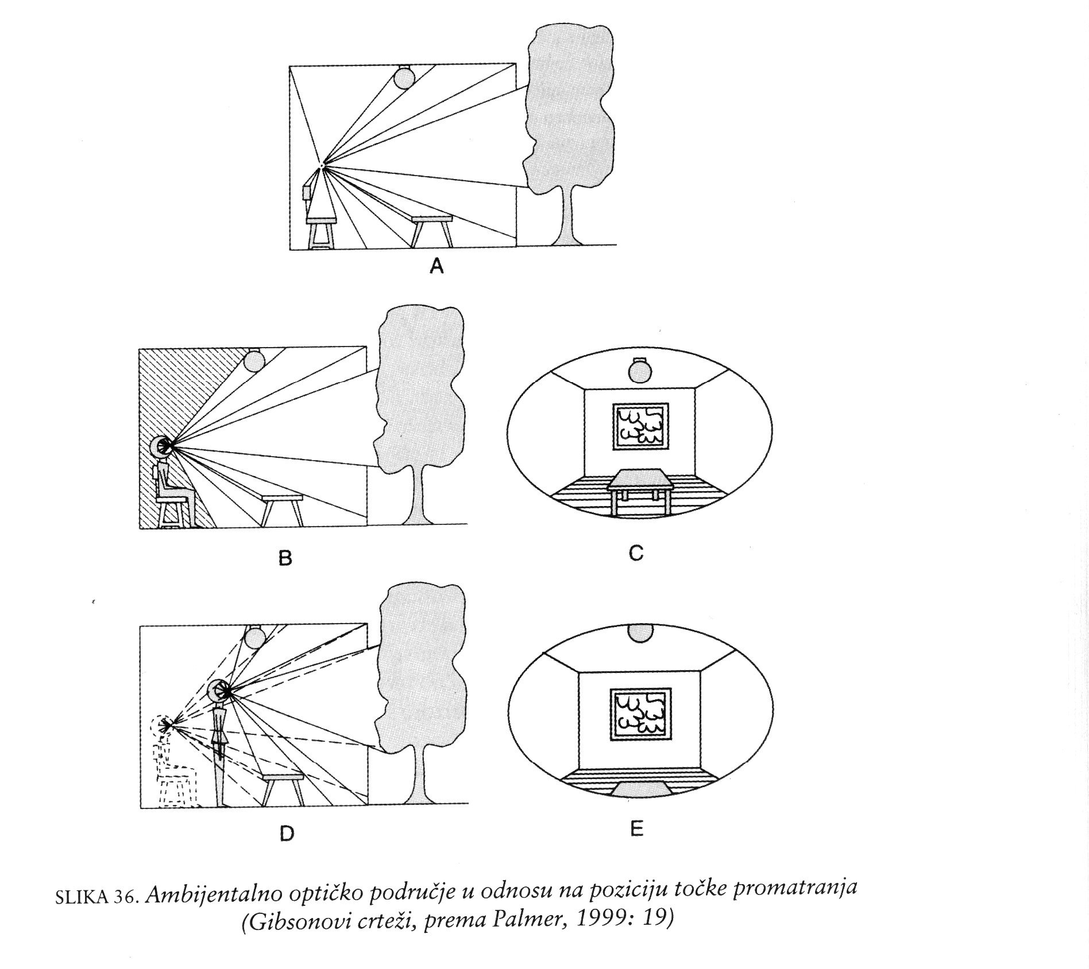
POJAM TOČKE PROMATRANJA / MOTRIŠTA
točka promatranja / motrište: optički (perspektivno-projekcijski) ponuđeno mjesto s kojeg trenutno promatramo prizor
žarg. položaj/pozicija kamere eng. vanatage point, station point, perceptual viewpoint / camera position…)
Pogled s dane točke promatranja, tj. ono što se s nje vidi od prizora naziva se vizurom (eng. view)

Slide 8
TOČKA PROMATRANJA I POLOŽAJ KAMERE
Iako je pri snimanju filma kamera ta koja zauzima točku promatranja (projekcijsko motrište) u snimanom životnom prizoru (profilmskom prizoru) te gledatelji snimke dobivaju istu vizuru prizora kakvu je imala kamera pri snimanju…
NE MORA BITI TAKO!
RAZLOZI ZAŠTO NIJE TAKO:
1. TO PONEKAD NIJE TOČNO: snimanje teleobjektivom ili širokokutim objektivom nudi gledatelju filma točku promatranja koja se ne podudara s položajem kamere u odnosu na promatrani prizor.
Kamera je pri snimanju teleobjektivom puno udaljenija od snimanog predmeta nego što to sugerira točka promatranja u snimci tog prizora, a pri snimanju širokokutim kamera je puno bliže
2. TO PONEKAD NIJE PRIMJENJIVO: u animiranom, odnosno računalno stvorenom prizoru prizor promatramo s točke promatranja koja nema veze s nikakvom ‘pozicijom kamere’ – jer se s kamerom niti ne ‘snima’
3. NIJE DOŽIVLJAJNO UTEMELJENO (FILMOLOŠKI RAZLOG): kad na ekranu gledamo prizor u kadru mi tipično ne doživljavamo da to gledamo ‘s pozicije kamere’, nego imamo dojam da gledamo izravno s dane točke promatranja, one koju nam nudi perspektivna projekcija filmske slike.
Sugeriranje gledatelju da se dani prizor gleda baš posredstvom stvarne kamere traži posebne postupke i ima posebnu funkciju u filmu. Spada u postupke posebna tzv. ‘pripisa točke promatranja’ nekom ili nečem.

Slide 9
MODALITETI PROMATRANJA PRIZORA – ‘PARAMETRI KADRA’
Točka promatranja određena je višestrukim parametrima, tzv. parametrima kadra, odnosno modalitetima promatranja prizora:
‘parametar’ – vrijednost koja može varirati, ali je obavezno ima u ovoj ili onoj varijanti
Parametri kadra – modaliteti promatranja prizora:
1. plan (eng. shot scale) - obuhvat prizora u vidnom polju – kamo je usmjereno promatranje i koliki je obuhvat prizora, kolika ‘zapremnina’ onog što vidimo od prizora u vidnom polju - tj. koja je promatračka udaljenost od predmeta promatranja
detalj (DET), blizu (B), polublizu (PB), američki (A), srednji (S), total (T)
2. rakurs - nagib promatranja po vertikali
donji rakurs (DR) – odozdo; gornji rakurs (GR) – odozgo; ravna vizura (“nulti rakurs”) – ravno
3. strana - kut promatranja orijentiranog predmeta ili situacije po horizontalnoj ravni
Sprijeda (s lica); straga (s leđa); iz profila ili pobočke; iskosa (iz poluprofila: prednjeg poluprofila, stražnjeg…; ambijent – pod kutem);
4. stanje promatranja / statičnost promatranja ili promatrački pomaci – (Peterlić: ‘stanja kamere’)
panorama, vožnja, panorama-vožnja, statični kadar, nemirni kadar, brišuća panorama

Slide 10
KRITERIJI RAZLIKE MEĐU PLANOVIMA
Dvije se odredbe plana sreću (jer su povezane)
Omjer u kojem je lik čovjeka smješten u izrezu kadra
Mjera je čovjek, kao u prirodi najpoznatija ‘veličina’
s izuzetkom totala i detalja (velikih objekata)
Omjer se odnosi na zamišljenu ili stvarnu zapremninu čovjeka (dijela čovjeka od tjemena nadolje) u prostoru kadra (unutar izreza)
Udaljenost točke promatranja od lika u središtu pozornosti
Što smo bliži premetu promatranja to nam on zauzima veći dio vidnog polja – što smo udaljeniji to taj predmet zauzima manji dio vidnog polja

Slide 11
TIPIČNI PLANOVI – ORIJENTACIJSKE MJERE
Total – izrez (vidno polje) obuhvaća veći dio ambijentalne cjeline
Srednji plan – izrez obuhvaća onoliko od prizora koliko je potrebno da se u njemu vidi cijeli čovjek – ‘od glave do pete’, s ponešto prostora iznad glave i ispred stopala
Širi srednji plan – cijeli čovjek stane u izrez sa dosta prostora iznad glave i ispred stopala.
Američki plan – primjenjiv uglavnom na ljude: obuhvaća ljude od tjemena do koljena
Polublizu – izrez obuhvaća toliko da u njega stane lik čovjeka od tjemena do pojasa
Blizu – obuhvat koji odgovara poprsju čovjeka (od tjemena do prsiju) – u izrezu kadra
Krupni plan – obuhvat koji odgovara zapremnini cijele glave čovjeka u izrezu kadra
Detalj
obuhvat koji odgovara manjem dijelu čovjekove glave u izrezu kadra
izrazit dio nekog većeg predmeta u izrezu kadra

Slide 12
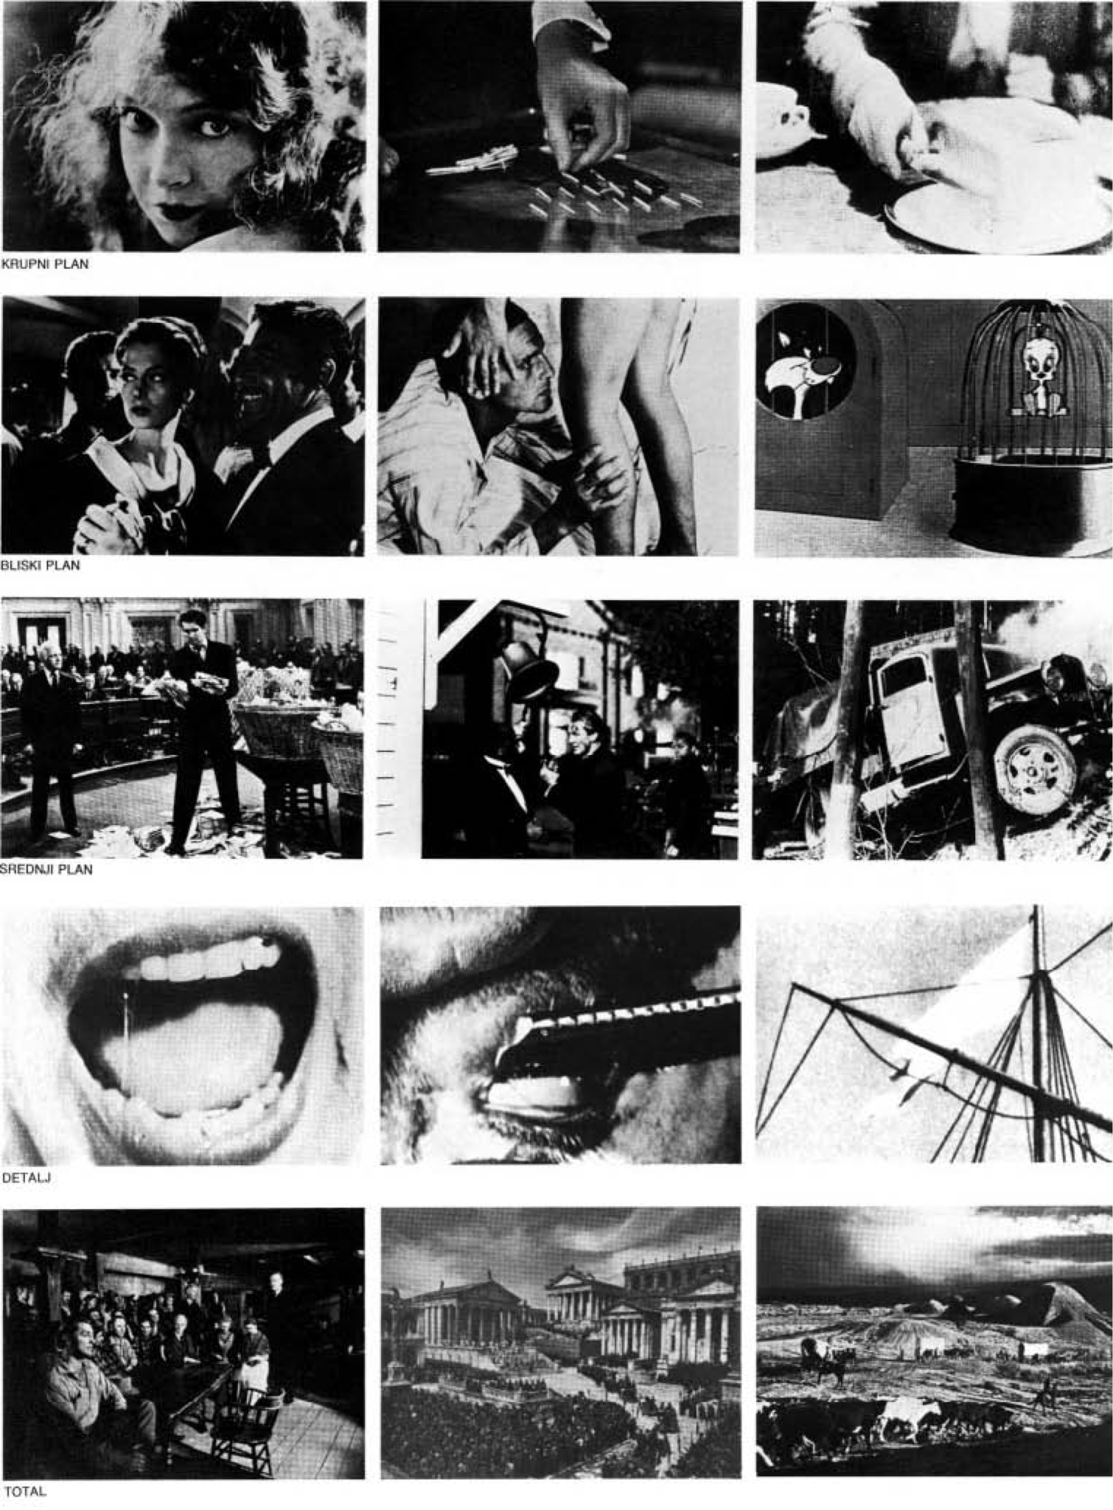
1. PLANOVI:
Krupni planovi (K)
Polublizu (PB)
Srednji planovi (S)
Detalji (DET)
Totali (T)

Slide 13
engleski termini 1.:
plan: engl. shot scale
total: engl. extreme long shot, XLS, panoramic shot
srednji plan: engl. full shot, FS
američki plan: engl. medium long shot, MLS, knee shot (american shot)
polublizu: engl. medium shot, MS, halfshot
blizu: engl. medium close-up, MCU, bust shot
krupni plan: engl. close-up, CU
vrlo krupni plan: engl. close up, CU
detalj (manji od glave čovjeka): engl. extreme close-up, detail shot, detail, XCU

Slide 14
engleski termini 2
rakurs: engl. angle, camera angle
donji rakurs (DR): engl. low-angle shot, low angle
gornji rakurs (GR): engl. high angle shot, high angle
ravna vizura: engl. horizontal viewing angle, horizontal view
krajni donji rakurs, ekstremni donji rakurs, žablja vizura, žablja perspektiva: engl. extreme low angle, frog's perspective, worm's eye view
krajni gornji rakurs, ekstremni gornji rakurs, ptičja vizura, ptičja perspektiva: engl. extreme high angle, overhead shot, top-down perspective, top shot, bird's eye view
strana: engl. visual angle, perspective, viewing angle)
sprijeda: engl. frontal view
straga: engl. tail-away shot, back view
bočna vizura: engl. side view, profile
prednji poluprofil: engl. three-quarter face, three-quater profile

Slide 15
engleski termini 3.
stanja promatranja: engl.*vantage-point state, state of viewing (?)
statična vizura: engl. static view, static shot
dinamična vizura: engl. dynamic view, camera movement
vožnja: engl. traveling shot, dolly shot, dolling shot, trucking shot
prateća vožnja: engl. tracking shot, tracking
panorama: engl. pan, pan shot
prateća panorama: engl. tracking shot, tracking pan
brišuća panorama, filaž: engl. swish pan

Slide 16
LITERATURA ZA “TEMELJNE POJMOVE”
Peterlić, Ante, gl. ur., 1990, Filmska enciklopedija 2, Zagreb. JLZ Miroslav Krleža
NATUKNICE:
Prizor, filmski (str. 372-173 )
Točka promatranja (str. 631-632)
Turković, Hrvoje, 2000, Teorija filma, Zagreb: Meandar
POGLAVLJE: 1. Pojam prizora i točke promatranja (str. 41-51)

